Slide 1
Муниципальное бюджетное дошкольное образовательное учреждение городского округа Королёв Московской области
« Детский сад для детей раннего возраста №2 «Малышка»
РАЗВИВАЮЩАЯ ПРЕДМЕТНО-ПРОСТРАНСТВЕННАЯ СРЕДА
ГРУППЫ №1 « ЧЕБУРАШКА»
Подготовила воспитатель
МБДОУ « Детский сад №2»
Юрлова Екатерина Александровна
Джамалудинова Муслимат Магомедовна
П

Slide 2
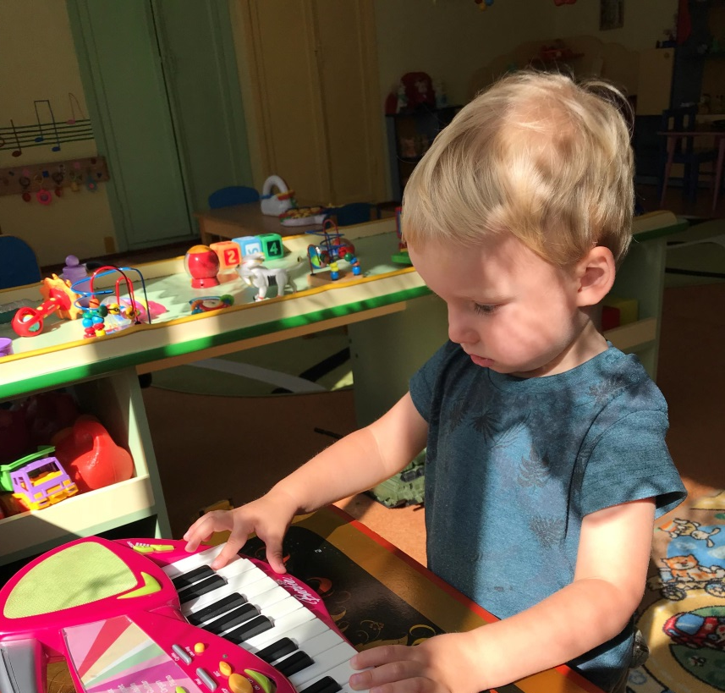
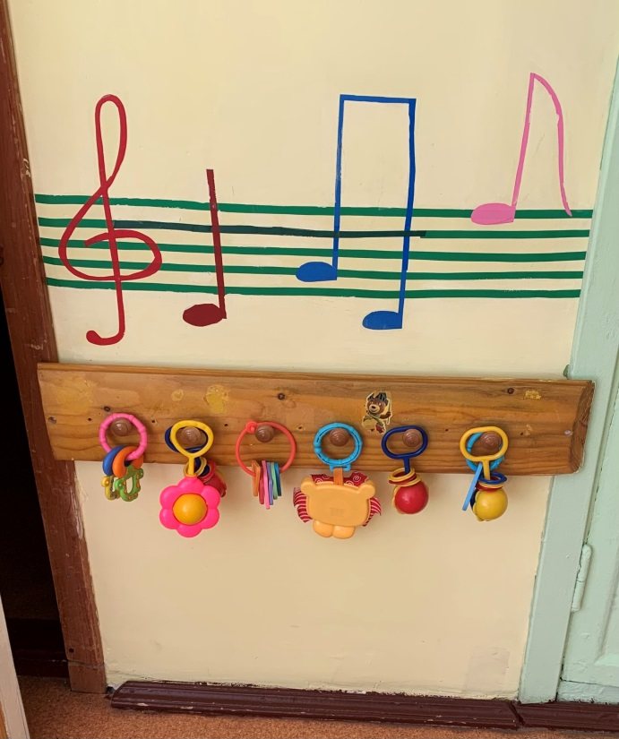
МУЗЫКАЛЬНЫЙ УГОЛОК

Slide 3
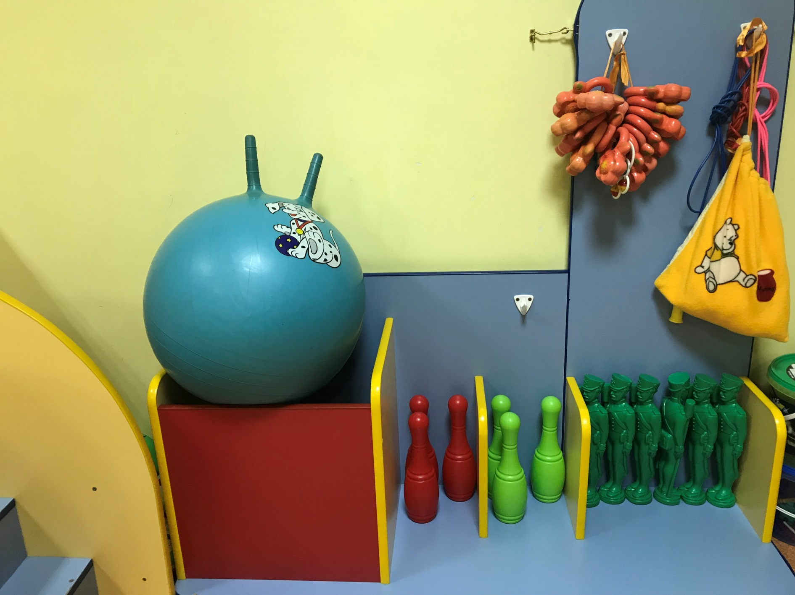
«Спортивный уголок»

Slide 4
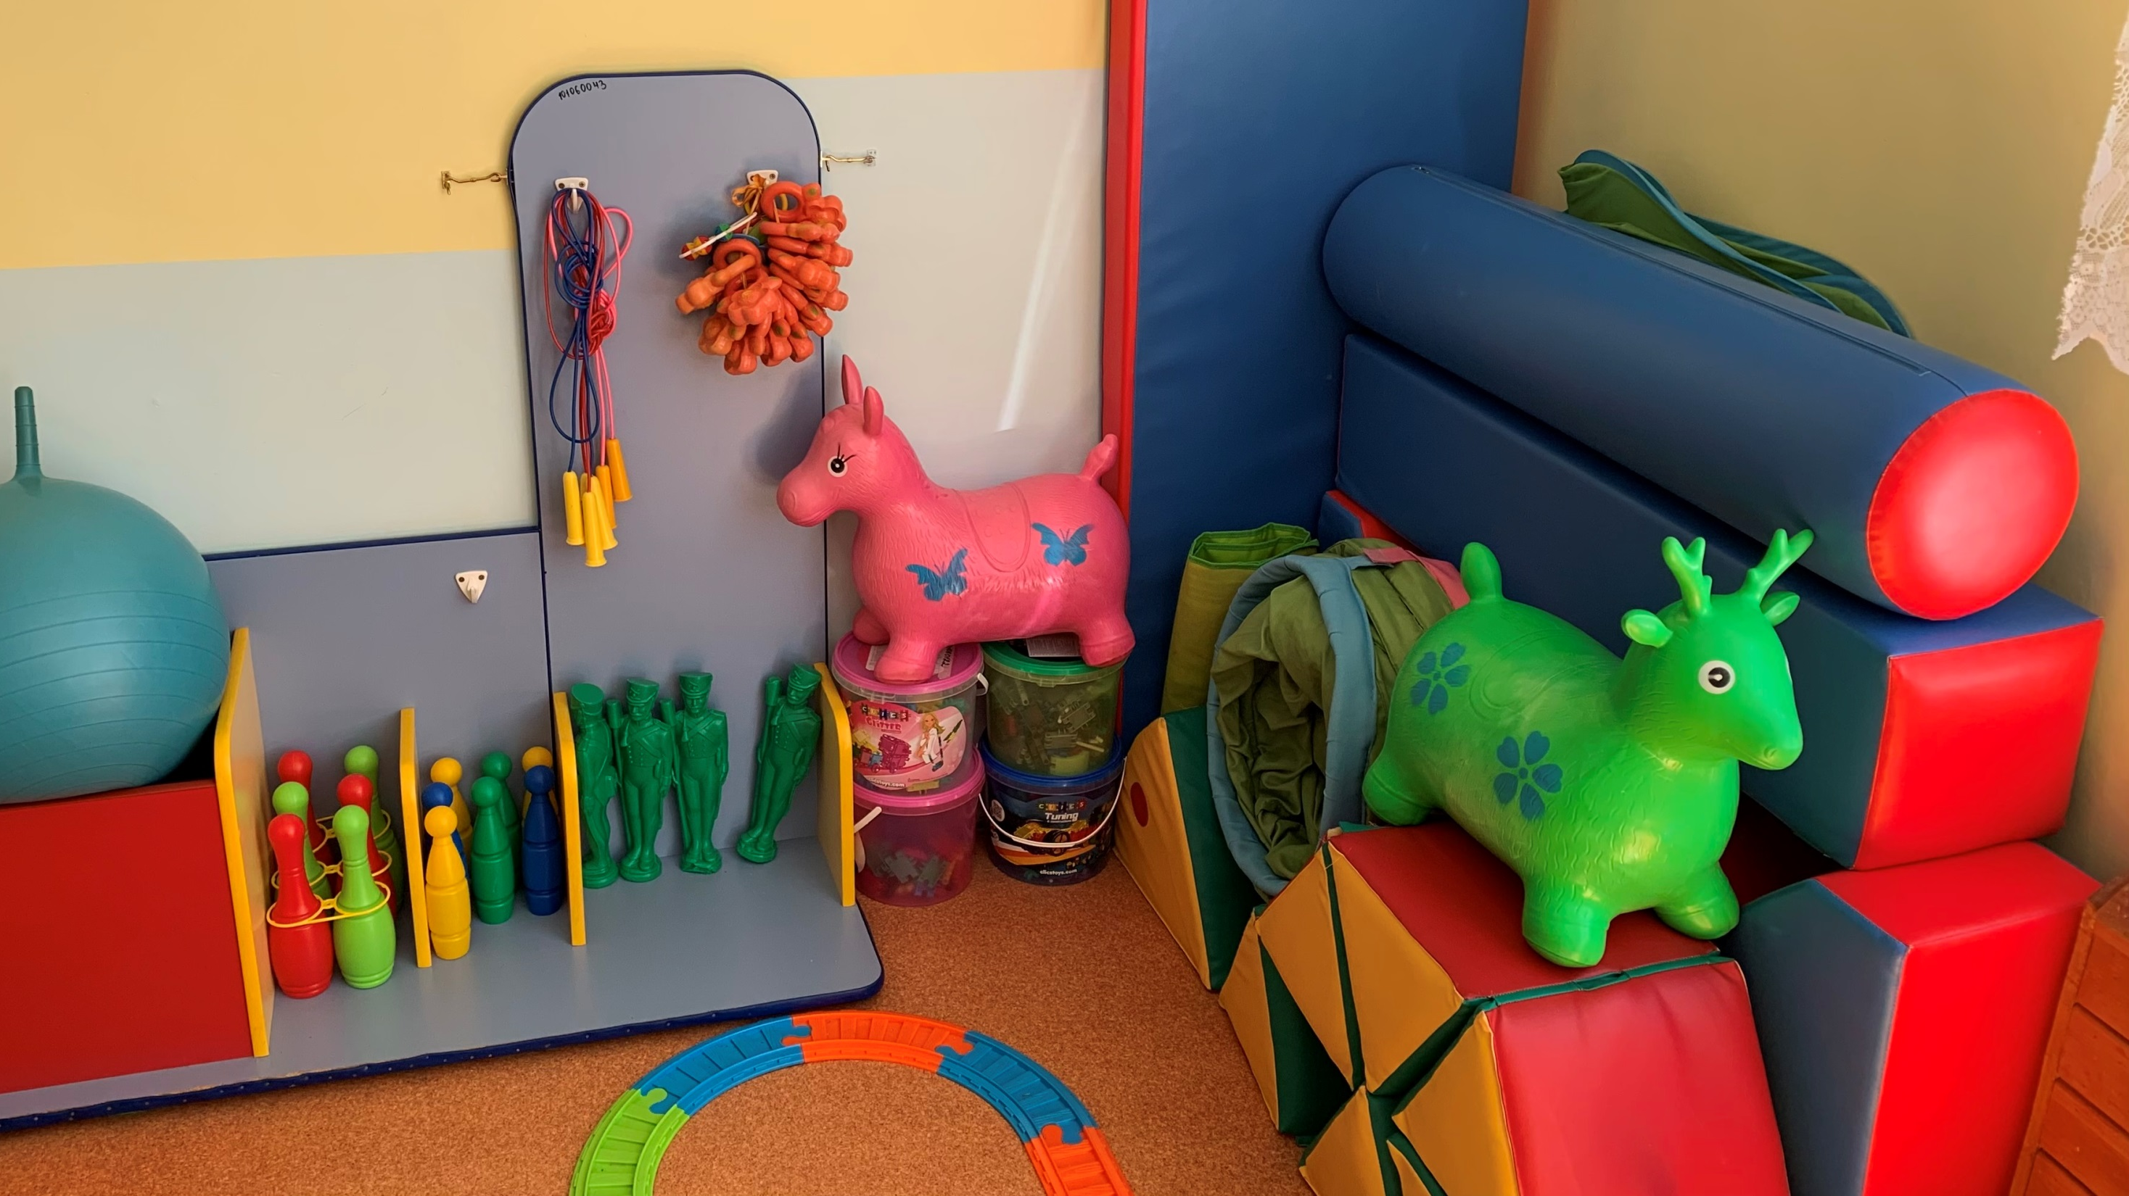
«Мягкие модули»

Slide 5
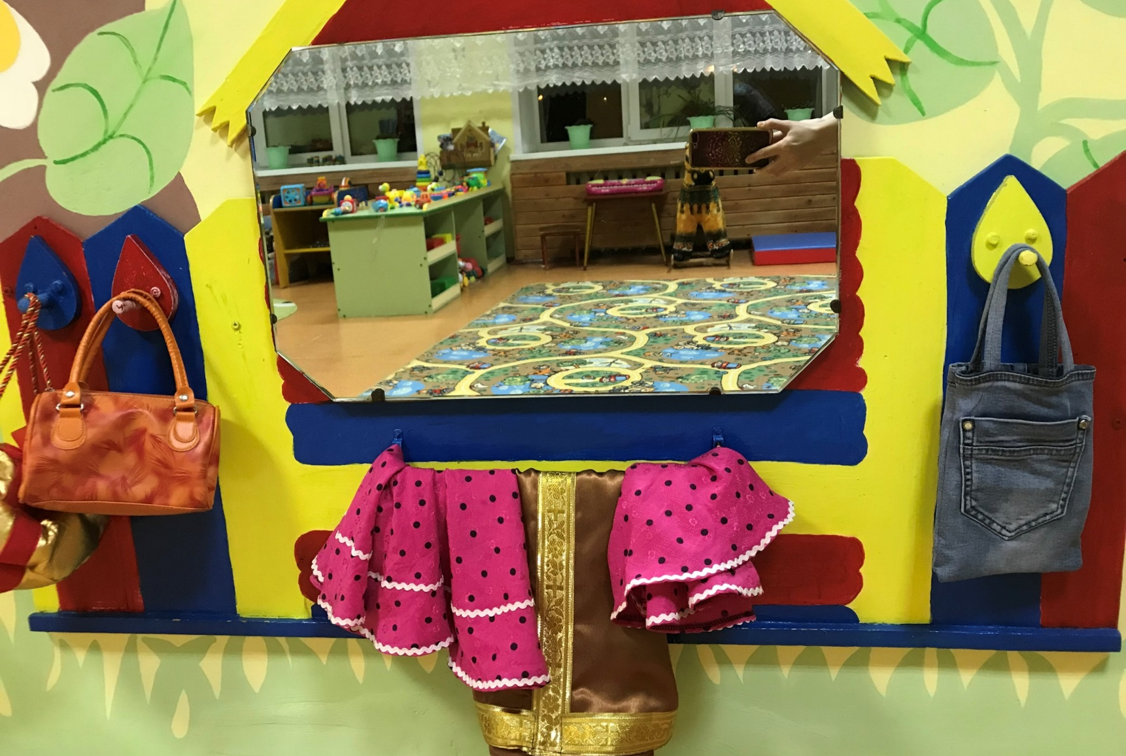
«Уголок ряжения»

Slide 6
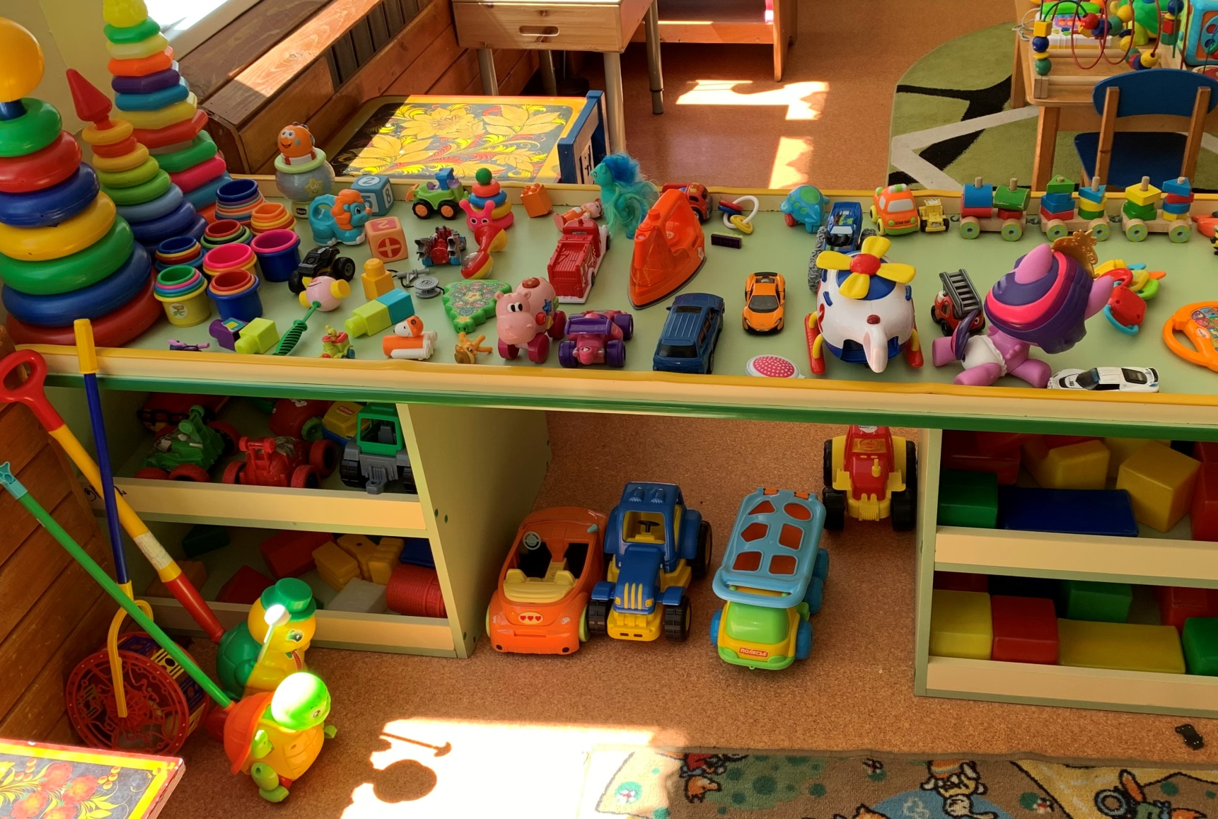
«Дидактический стол»

Slide 7
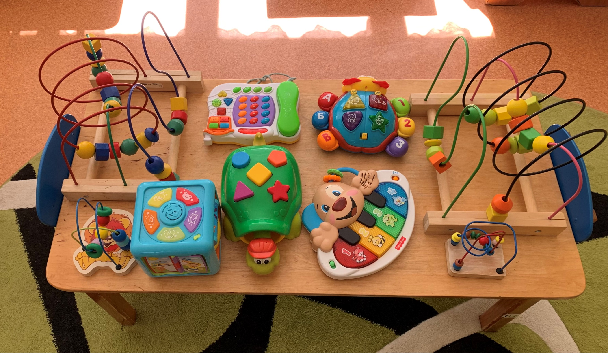

Slide 8
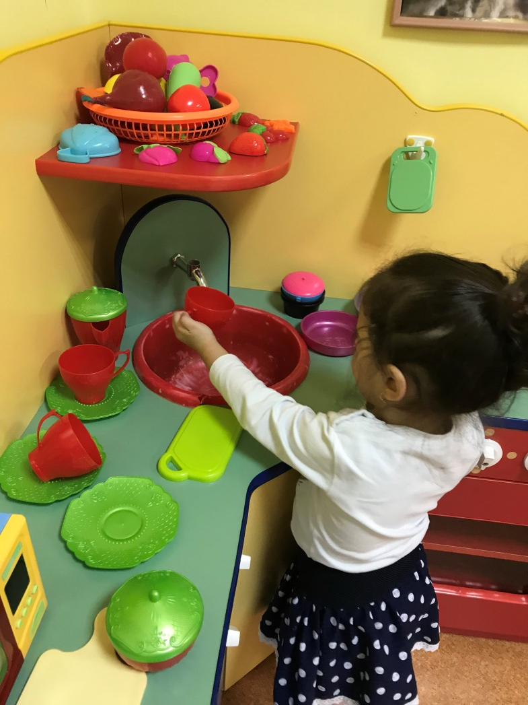
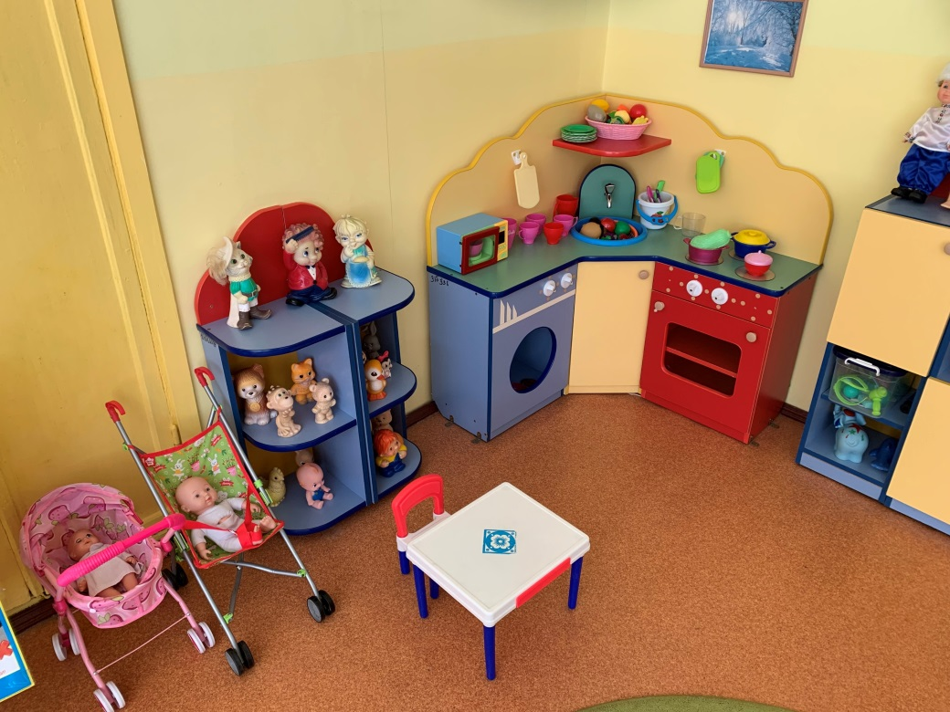
«Кухонный уголок»

Slide 9
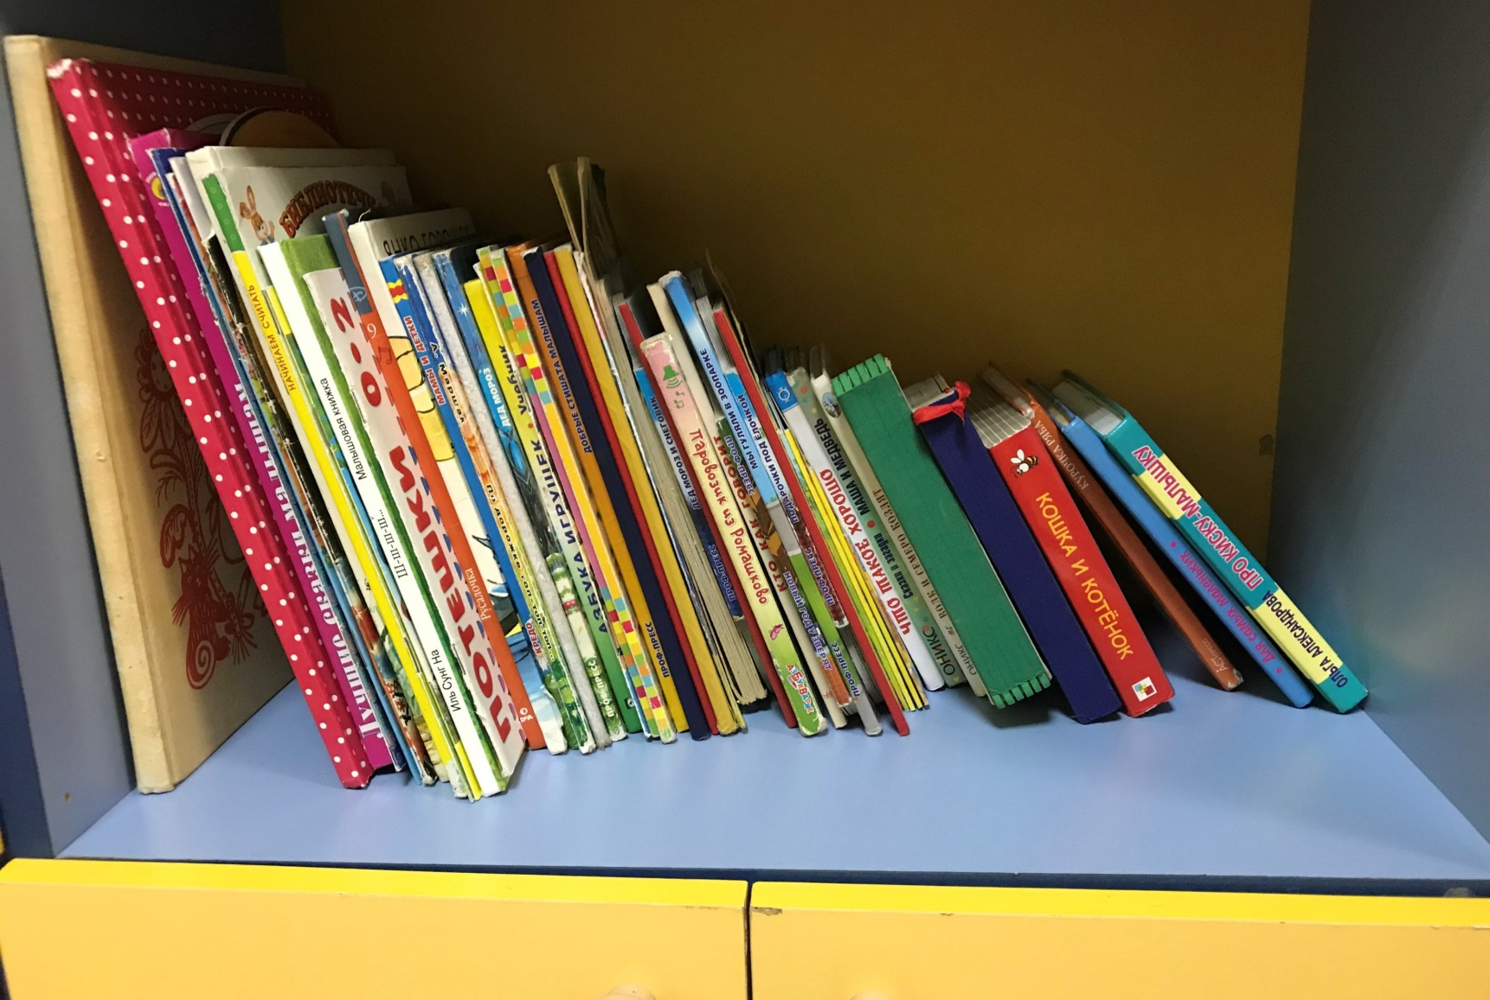
«Книжный уголок»

Slide 10
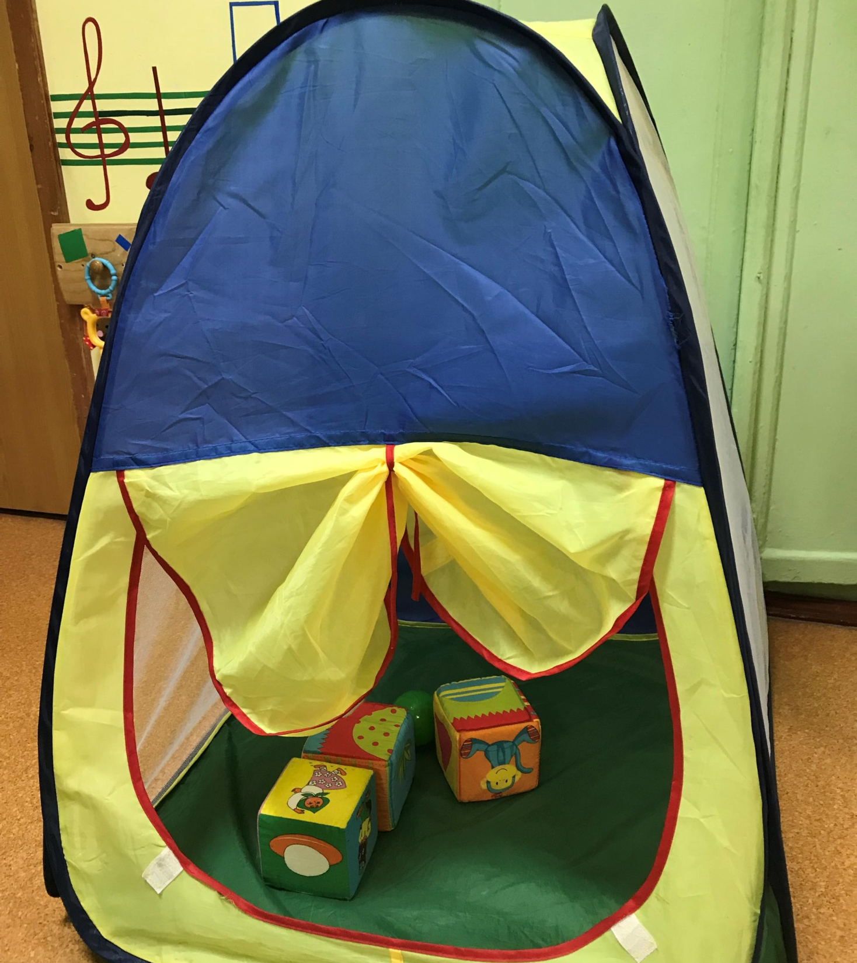
«Зона уединения»

Slide 11
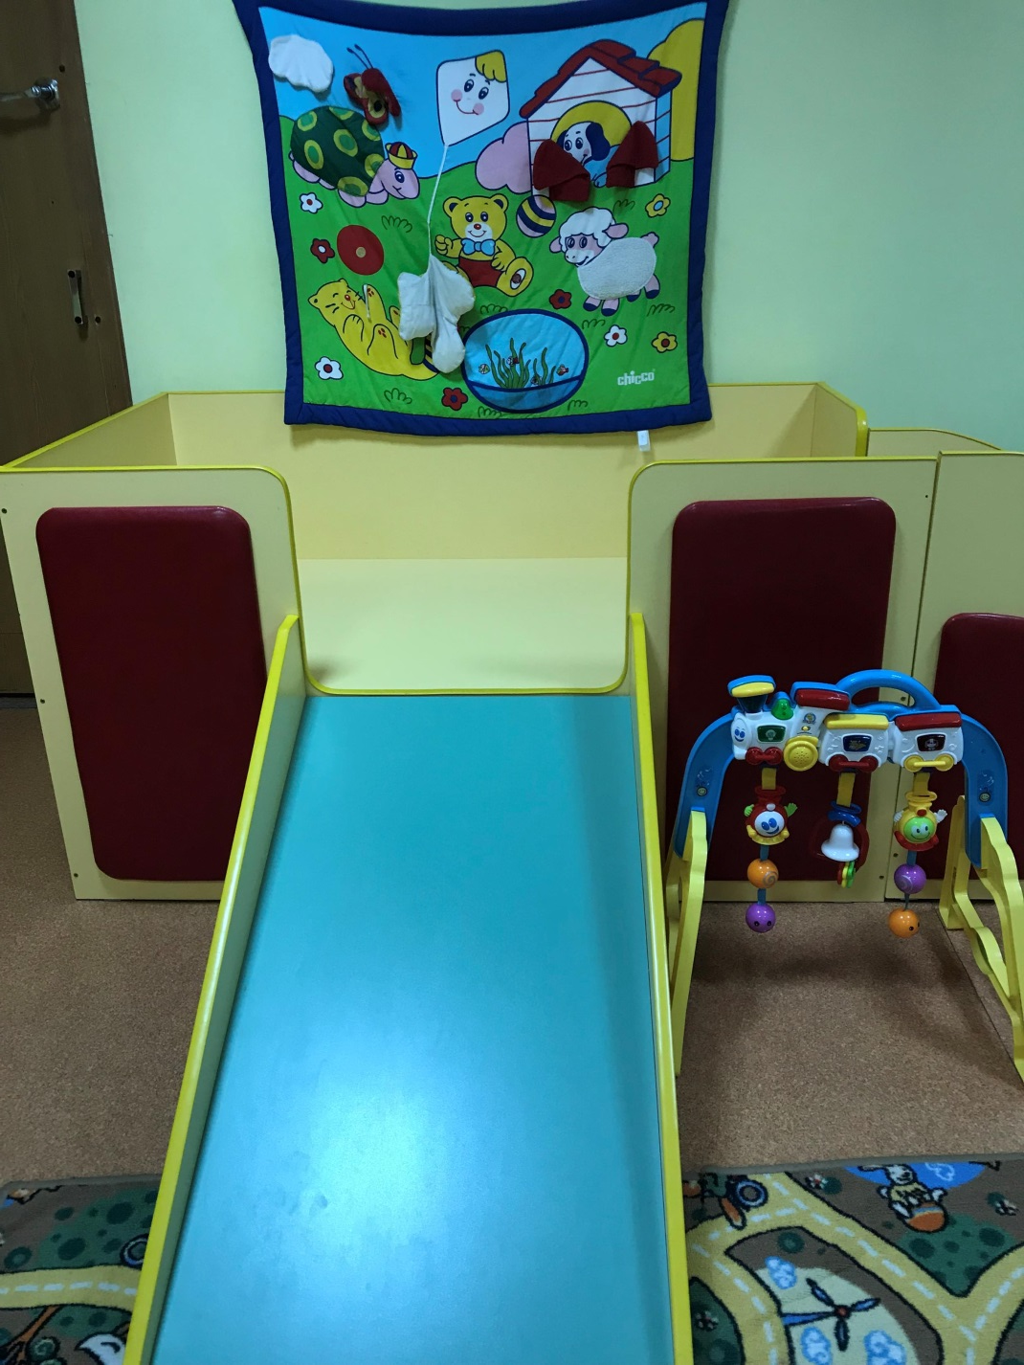
«Горка»

